Slide 1
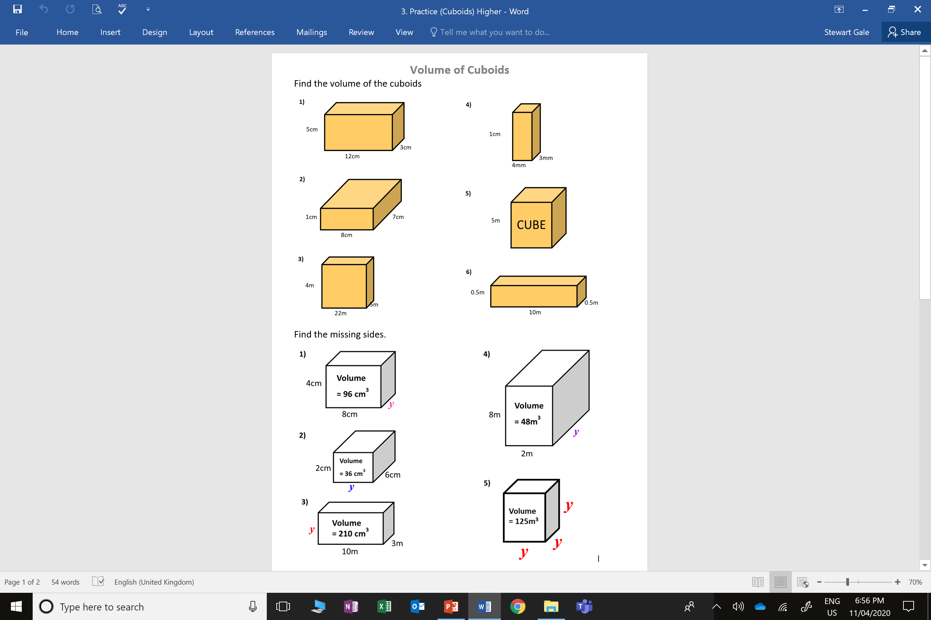
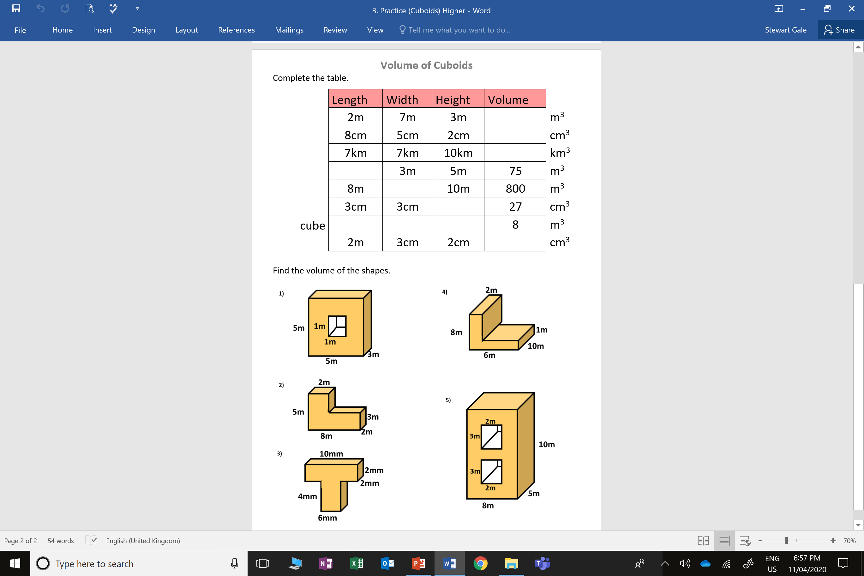

Slide 2
ANSWERS

Slide 3
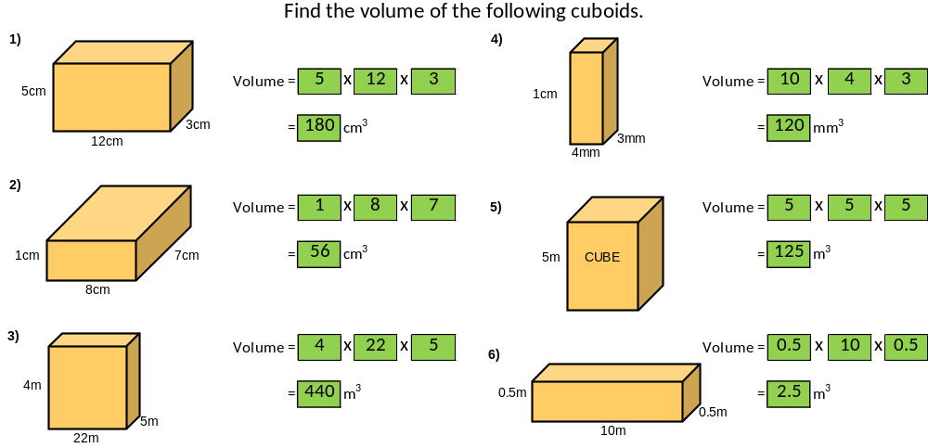
?
?
?
?
?
?

Slide 4
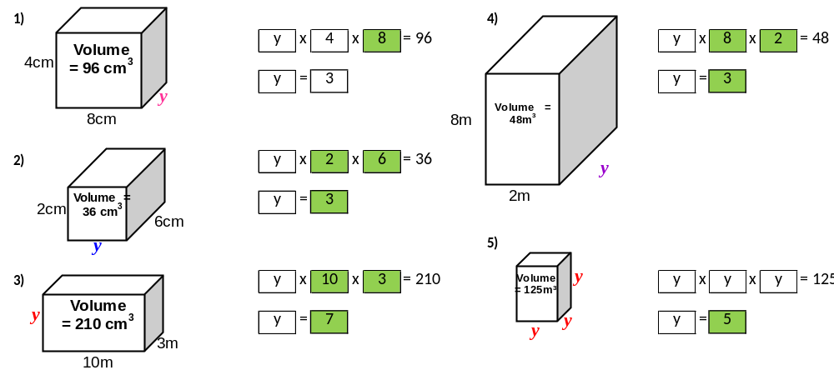
?
?
?
?
?

Slide 5
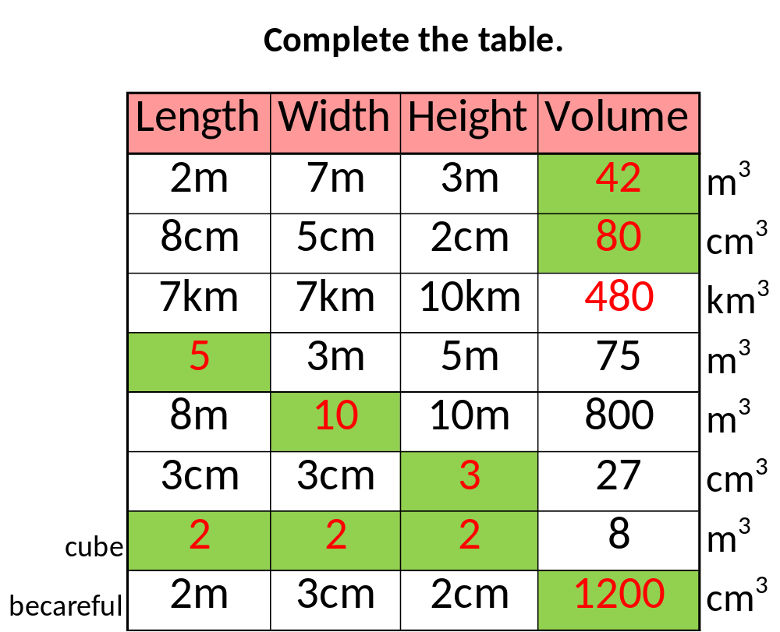
?
?
?
490
?
?
?
?
?

Slide 6
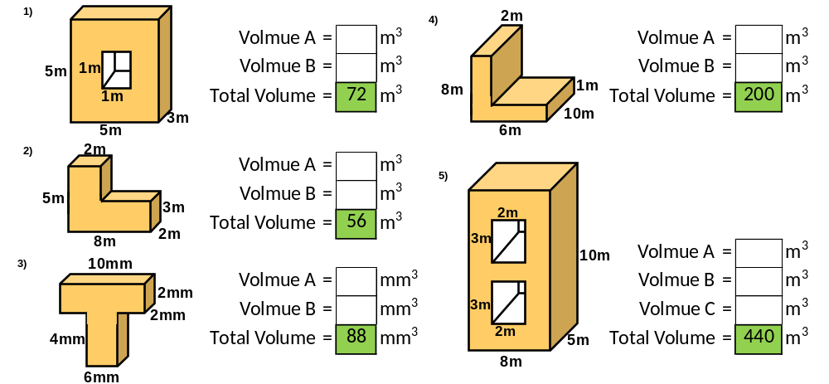
?
?
?
?
?
340

